Slide 1
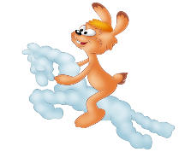
ГОУ ТО «Тульская школа для обучающихся с ОВЗ №4»
«Приемы развития наглядно-образного мышления»
Учитель-дефектолог: Пронина С.А.

Slide 2
Разминка
В квартире две комнаты. Из одной сделали две. Сколько стало комнат?
3

Slide 3
Разминка
У паука 4 пары ног. Сколько ног у паука?
8

Slide 4
Разминка
Мама поставила на стол 9 чашек, из них перевернула две чашки. Сколько чашек стало на столе?
9

Slide 5
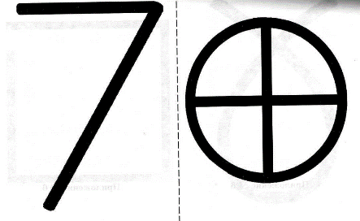
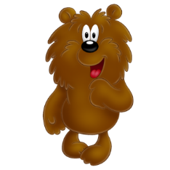
Запомни увиденные изображения и нарисуй как можно точнее. Попытайся дорисовать эти фигуры до какого-либо целого изображения.

Slide 6
Запомни увиденные изображения и нарисуй как можно точнее. Попытайся дорисовать эти фигуры до какого-либо целого изображения.

Slide 7
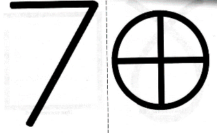
Проверь. Попытайся дорисовать эти фигуры до какого-либо целого изображения.

Slide 8
Отгадайте, какие слова спрятались на картинках (такие картинки называются изографами).
ДОМ

Slide 9
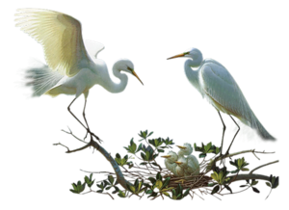
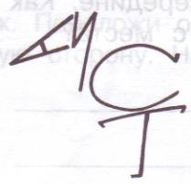
Отгадайте, какие слова спрятались на картинках (такие картинки называются изографами).
АИСТ

Slide 10
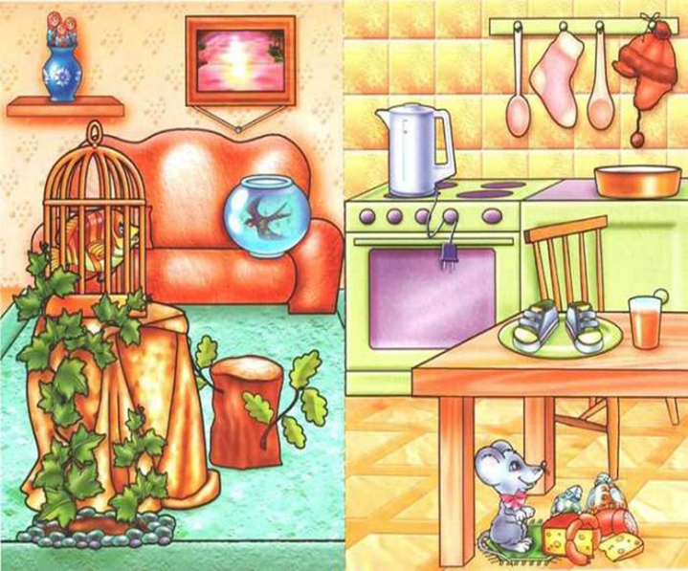
Что перепутал художник?

Slide 11
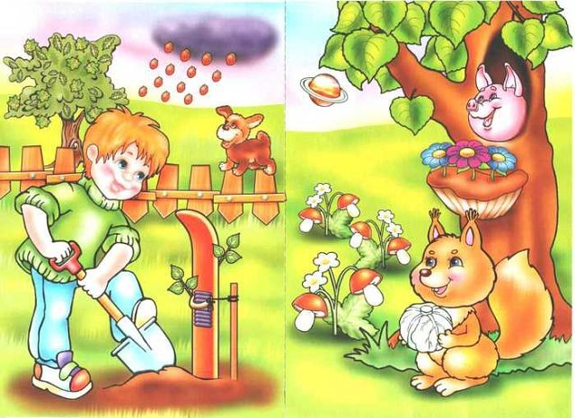

Slide 12
Прочитай слова и схематично зарисуй их в прямоугольниках.
ДЕРЕВО
СТЕНА
ДОРОГА

Slide 13
Прочитай слова и схематично зарисуй их в прямоугольниках.
КАРТИНА
БЕРЁЗА
КОВЁР

Slide 14
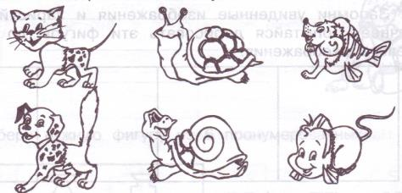
Каких животных ты узнал? Как думаешь, что в рисунках неправильно? Исправь ошибки художника.

Slide 15
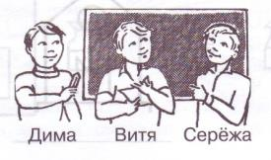
У доски стоят три мальчика: Дима, Витя и Серёжа. Витя стоит посередине. Как сделать, чтобы Витя стал крайним, не двигаясь с места?

Slide 17
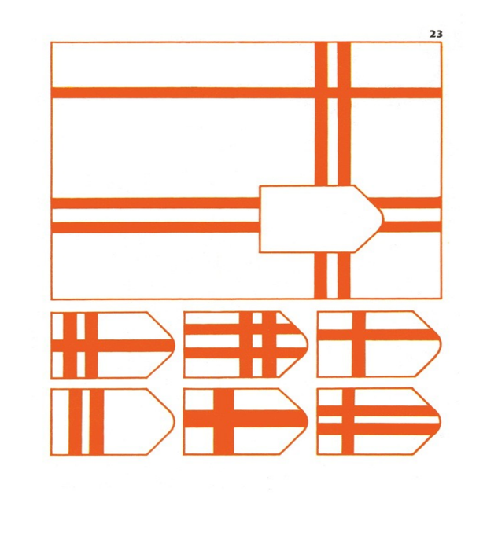

Slide 20
Какие слова зашифрованы в ребусах?
Как читают по разному 1?
Один
Раз
Кол
Первый
Единица

Slide 21
Какие слова зашифрованы в ребусах?
родина
заколка
укол
прикол

Slide 22
Какие слова зашифрованы в ребусах?
парашют
трио
трибуна

Slide 23
Какие слова зашифрованы в ребусах?
витрина
стройка
опять
семья

Slide 24
Задания со спичками.
Из 9 спичек составь 4 равных треугольника. Сверь с образцами.

Slide 25
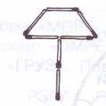
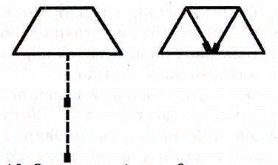
Задания со спичками.
Составь из спичек такой же зонтик. Затем переложи две спички так, чтобы получилось три равных треугольника. Нарисуй их.

Slide 26
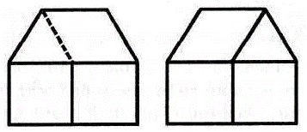
Задания со спичками.
Построй из спичек такой домик. Переложи одну спичку так, чтобы домик был повёрнут в другую сторону. Нарисуй его.

Slide 29
Молодцы!
Спасибо за урок!

